Slide 1
RL结合大模型
张波
2026.4.29

Slide 2
理论知识
1. Reinforcement Learning Meets Large Language Models: A Survey of Advancements and Applications Across the LLM Lifecycle
(Author: Keliang Liu et al, arXiv 2025)
2. Proximal Policy Optimization Algorithm
(Author: John Schulman et al, arXiv 2017)
3. DeepSeekMath: Pushing the Limits of Mathematical Reasoning in Open Language Models
(Author: Zhihong Shao et al, arXiv 2024)
4. Does Reinforcement Learning Really Incentivize Reasoning Capacity in LLMs Beyond the Base Model?
5. SPARK: STEPWISE PROCESS-AWARE REWARDS FOR REFERENCE-FREE REINFORCEMENT LEARNING

Slide 3
Reinforcement Learning Meets Large Language Models: A Survey of Advancements and Applications Across the LLM Lifecycle
问题：现有综述对强化学习增强的大语言模型进行了概述，但其覆盖范围往往较为有限，未能全面总结强化学习在大语言模型整个生命周期中的作用机制。
动机：没有找到整篇论文的动机
(注：但是对于具体阶段中每个地方的小动机能看出来)
贡献：1. 构建了RL在pretraining、alignment、reinforced reasoning中的作用。
2.同时整理了相关数据，指标以及开源工具与平台
(注：接下来我将把重点放在RL用于推理阶段)

Slide 4
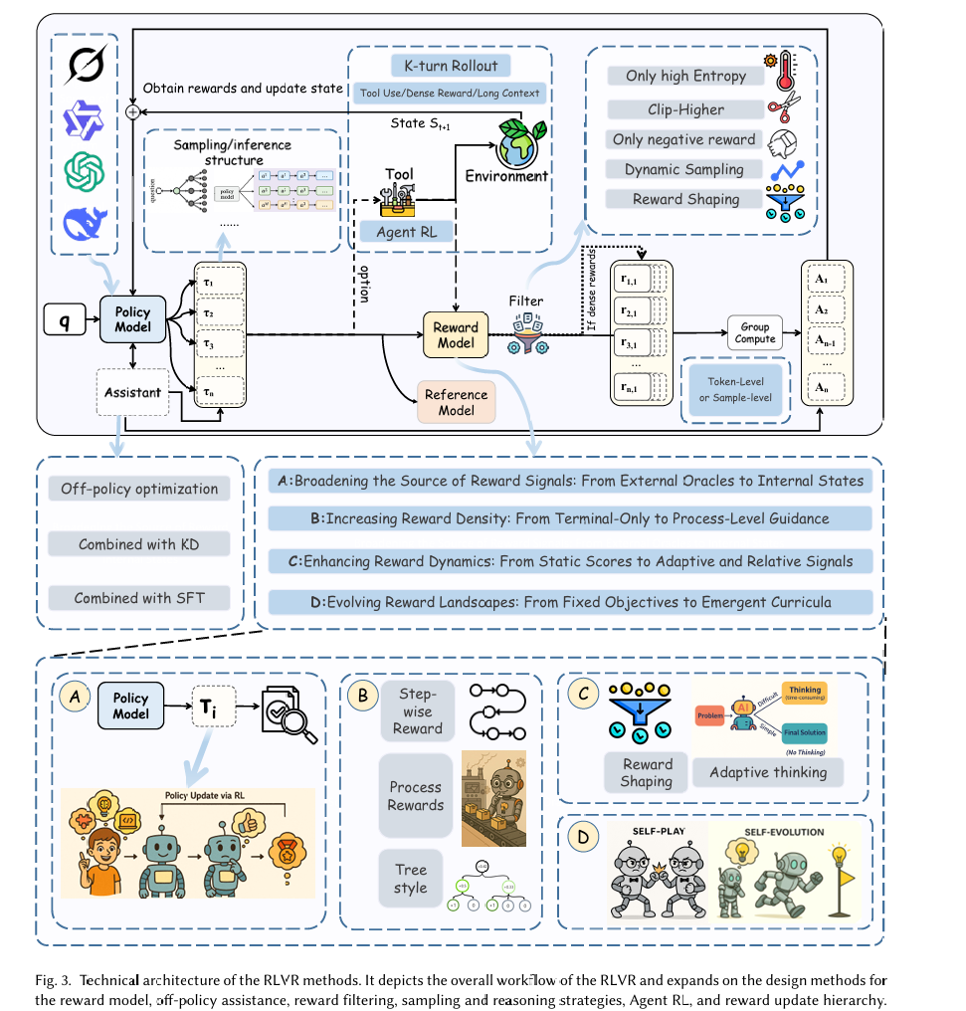
Reinforcement Learning Meets Large Language Models: A Survey of Advancements and Applications Across the LLM Lifecycle
这图表明了一条基于GRPO架构完整的RL用于推理阶段的路线
(注：也表明了各个部分需要注意的问题以及相关方法)

Slide 5
相关问题(或者说可能的方向)
1. RLVR在Reasoning中：
(1). RLVR 技术通过在测试阶段消耗更多计算资源、生成更长的思维链，从而提升了性能。
但是有个问题是，这个思维链的长度是不可控的。
(注：也就是对于简单的问题可能使用更多的资源，对于复杂的问题可能使用较少的资源)
2. RLVR在Multimodal Reasoning中：
(1).在推理过程仍主要局限于文本形式 。在深度整合多模态信息与外部工具的方法方面，仍存在大量探索空间。
(注：这篇综述中没有具体说不足点，后续关注这个方向话再具体阅读相关论文)
3. RLVR在Agent中：
(1).上面我们学习的大模型，其使用RL通常是单轮交互，但是对于agent来说，其不是单一的决策，而是多步决策连在一起，同时还需要考虑与环境的实时交互。
(2). Delayed Reward 在long-horizon decision中只对最后的结果判断，但这就造成了，不知道内部到底哪个policy出了问题。但实际中我们需要知道到底哪一步有问题
(个人感想: RL在Agent方向因该很具有前景, 感觉大模型像脑子一样，只有脑子肯定不行(但大脑很重要)，具有在实际场景中运用的agent (就如codex一样)，才会更好的服务市场)

Slide 6
相关问题(或者说可能的方向)
4. Internal Feedback RL
(1). RLHF与RLVR都需要外部监督这很耗资源
(2). RLVR 并不会激发真正新颖的推理模式；它只是提高了正确推理路径的采样效率.
(注：受上面问题启发，设计无需外部的verifier就能内部产生reward 的Internal Feedback RL，但是这个奖励如何设计？)
感想
之前没学习过RL，但是在仔细学习后，再接触LLM以及结合自己以前看过的东西，发现RL无论在大模型后训练，agent，机器人以及world model等等方面都有广阔的前景啊。
(注：当然也有可能是我现在学习的太少，有点想当然了)

Slide 7
Proximal Policy Optimization Algorithm
问题：如何让策略梯度既稳定，又简单高效的更新？
(注：这是简要概括地，因为abstract没有明确指出，引言中提出的问题又多)
动机：能不能保留 TRPO 稳定更新的优点，同时让算法更简单实现？
(注：这也是总结的，没有明确找到受什么启发)
方法：对于PPO其本质就是设计了设计了两个model(即policy与value)。

Slide 8



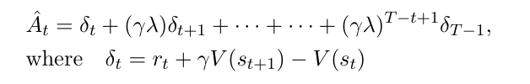

Proximal Policy Optimization Algorithm
这两个公式是policy update时根据不同方法去限制新策略的更新范围，一个是裁剪，一个是KL惩罚
其中这个函数表示概率比，也就是新策略对比老策略的变化幅度
对于这两个式子，首先通过GME求解优势函数，也就是左边的式子。然后反推V(s)，也就是右边的式子，其用于value model中更新。
对于这式子也就是最终优化的目标，当然实际中不是优化期望

Slide 9
DeepSeekMath: Pushing the Limits of Mathematical Reasoning in Open Language Models
问题：开源模型在解决复杂数学问题时明显落后于闭源模型。
动机：问题可以作为动机吗？没有明确说明受什么启发
(注：但是在GRPO那里提到了如何设计GRPO的启发)
方法：基于构建的数据集先进行预训练，随后在后训练过程中先通过指令微调，再进行强化学习推理。
(注：这其实就是将强化学习用于推理阶段，后面我将重点介绍GRPO)
贡献：1.构建了一个高质量数据集。
2.提出了GRPO用于LLM中。
3.统一范式

Slide 10
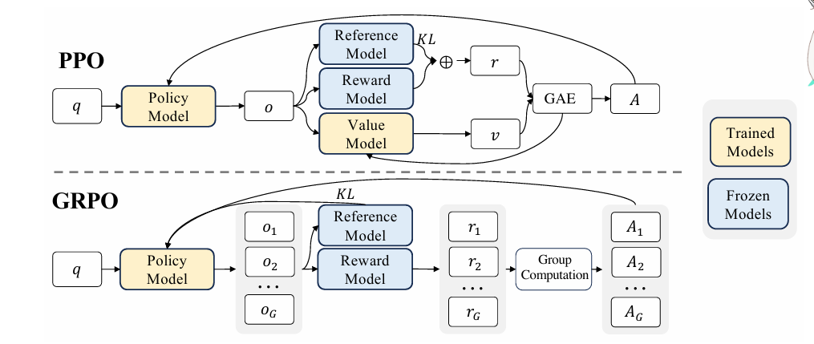
DeepSeekMath: Pushing the Limits of Mathematical Reasoning in Open Language Models
PPO的问题：1. 同时训练一个价值函数与策略模型，导致计算量太大。
2. 价值函数难以迁移到LLM场景中，因为通常只有最后一个 token 会被奖励 模型赋予奖励，这使得在每个 token 上学习价值函数变得更加困难。
因此在PPO的基础上进行更改得到了GRPO
PPO与GRPO结合LLM更新图
我认为，这两种方法有一条共同的线：
1.对于问题，通过当前policy回答答案。
2.然后对答案打分获得reward。3.接着去生成advantage value ，再反馈到policy model更新策略。

Slide 11
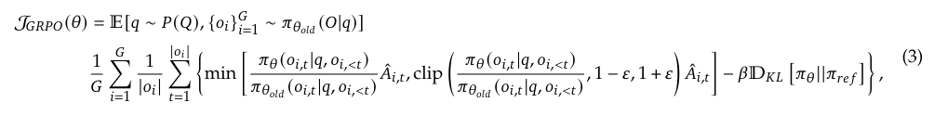
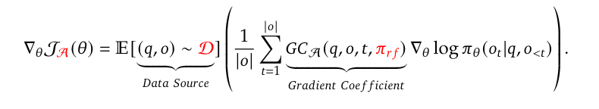
DeepSeekMath: Pushing the Limits of Mathematical Reasoning in Open Language Models
核心公式：
首先，GRPO将KL惩罚项直接用到Policy的更新中。
其次，因为不需要训练value模型，因此advantage value 的求解也与PPO不同，GRPO用的是组内比较的方式。(注：GRPO三个变体的计算方式不同)
最后，因为不需要再训练value model 因此直接训练policy model就行。
统一范式：
注意这个范式很有意思，他将如PPO,GRPO这些方法按照数据来源，算法和奖励模型划分，但感觉核心就是数据与梯度系数。

Slide 12
思考(结合PPO)
1. 这个Reward model如何构建？这是我们模型的基础之一
答：目前我了解到的分为三大类:1.RLHF 2.RLVR 3. Process Reward
2. Reference Model从哪来的？
答： 使用在后训练第一步监督微调的SFT，注意在使用时冻结参数，目的是用于计算新策略与老策略的差异。
(注：在PPO与GRPO中,KL一个用于reward，一个用于policy update)
3. PPO与GRPO中Advantage function是如何确定的？
答：PPO使用TD确定，GRPO使用组内比较。
4. PPO与GRPO的损失函数是如何构建的？
答：在PPO中我们考虑policy损失，value损失以及惩罚损失(通过权重合成为总体损失)
在GRPO中就较为简便，因为没有value model 所以直接优化policy损失。

Slide 13
Does Reinforcement Learning Really Incentivize Reasoning Capacity in LLMs Beyond the Base Model?
问题：当前 RLVR 是否真正使 LLM 获得了新的推理能力，还是仅仅利用基础模型中已经存在的推理模式？
动机：没有找到整篇论文的动机
(注：但是对于具体阶段中每个地方的小动机能看出来)
方法：用 pass@k 测推理能力，再用 coverage/perplexity 判断 RLVR 是否产生新的推理路径。

Slide 14
SPARK: STEPWISE PROCESS-AWARE REWARDS FOR REFERENCE-FREE REINFORCEMENT LEARNING
问题：当前 RLVR 是否真正使 LLM 获得了新的推理能力，还是仅仅利用基础模型中已经存在的推理模式？
动机：没有找到整篇论文的动机
(注：但是对于具体阶段中每个地方的小动机能看出来)
方法：用 pass@k 测推理能力，再用 coverage/perplexity 判断 RLVR 是否产生新的推理路径。

Slide 15
思考
1. 我们把SPARK这种方法用于综述中的long-horizon decision问题，能解决吗？
答：可以一定程度上的缓解，因为这种方法主要用于单轮交互的推理中，在多轮交互时还要考虑一些随机动态的状况(也就是环境突然反馈了什么)
2. RLVR存在的问题？
答：首先，奖励太稀疏，只看最后答案对不对。如果答案错了，整条推理链都被判负分。但这是不合理的，因为内部的每一个步骤正确性也同样重要。
其次，当正确解很难被采样到时，RLVR会失效。也就是在小模型在难题上经常这样：采样很多次，但全错，reward 全是0，这样RLVR就会失效。

